Slide 1
معرفی برنامه باروری سالم:
*پس ازتغییرسیاستهاي جمعیتی، نام برنامه تنظیم خانواده به باروري سالم تغییر کرد.
افزایش جمعیت سالمند
کاهش نرخ باروری(1/2)
تغییر سیاست های جمعیتی
خدمات رایگان پیشگیری
رفتار پرخطر
باروری پر خطر

Slide 2

برنامه های باروری سالم:
1- آموزش و ارتقاي توانمندي پرسنل سطوح مختلف در مورد ارایه خدمات باروري سالم بر مبناي حقوق سلامت باروري.
2- بازنگري در استانداردهاي مشاوره خدمات باروري سالم:
افزایش بارداري هاي ارادي و برنامه ریزي شده، کاهش میانگین فاصله زمانی بین ازدواج و فرزند اول و کاهش میانگین فاصله زمانی بین فرزندان،کاهش بارداري هاي پرخطر، کاهش سقط غیرقانونی و غیر شرعی
3- تامین خدمات باروري سالم:
ایجاد دسترسی به خدمات بازگشت باروري پس از اعمال جراحی پیشگیري ازبارداري،بازنگري در شاخص هاي برنامه سلامت باروري، استفاده از ظرفیت موجود در بخش خصوصی و سایر دستگاه ها،تعیین اولویت هاي پژوهش هاي کاربردي در راستاي سلامت باروري و فرزند آوري

Slide 3
بارداري برنامه ریزي شده وپیشگیري ازبارداري هاي ناخواسته :
سالانه جهانی
200میلیون بارداری
ایران
5میلیون
2میلیون
عوارض
13%مرگ
معلولیت
1/3ناخواسته

Slide 4
بارداري برنامه ریزي شده وپیشگیري ازبارداري هاي ناخواسته :
بدین ترتیب توسعه آموزش هاي وسیع و همه جانبه
کارکنان شاغل در برنامه و مشاوره باروری سالم
فشار اقتصادي ناشی ازداشتن فرزندناخواسته
تحمیل بارمالی به سیستم بهداشت
فشار روحی-روانی به مادر و خانواده
کاهش

Slide 5

برنامه آموزش هنگام ازدواج:
باتوجه به بروزتحولات سن ازدواج وکاهش فرزندآوري بدلایل مختلف مانندعدم آگاهی کافی زوجین در آستانه تشکیل خانواده و پس از
ازدواج درباره روابط زناشویی، عاطفی و سلامت باروري وسلامت جنسی ومحدودیت دسترسی زوجین به اطلاعات و خدمات صحیح و قابل اعتماد، رویکرددفترسلامت خانواده،کاهش مشکلا ت خانواده ها در زمینه هاي سلامت و سلامت باروري می باشد.

Slide 6
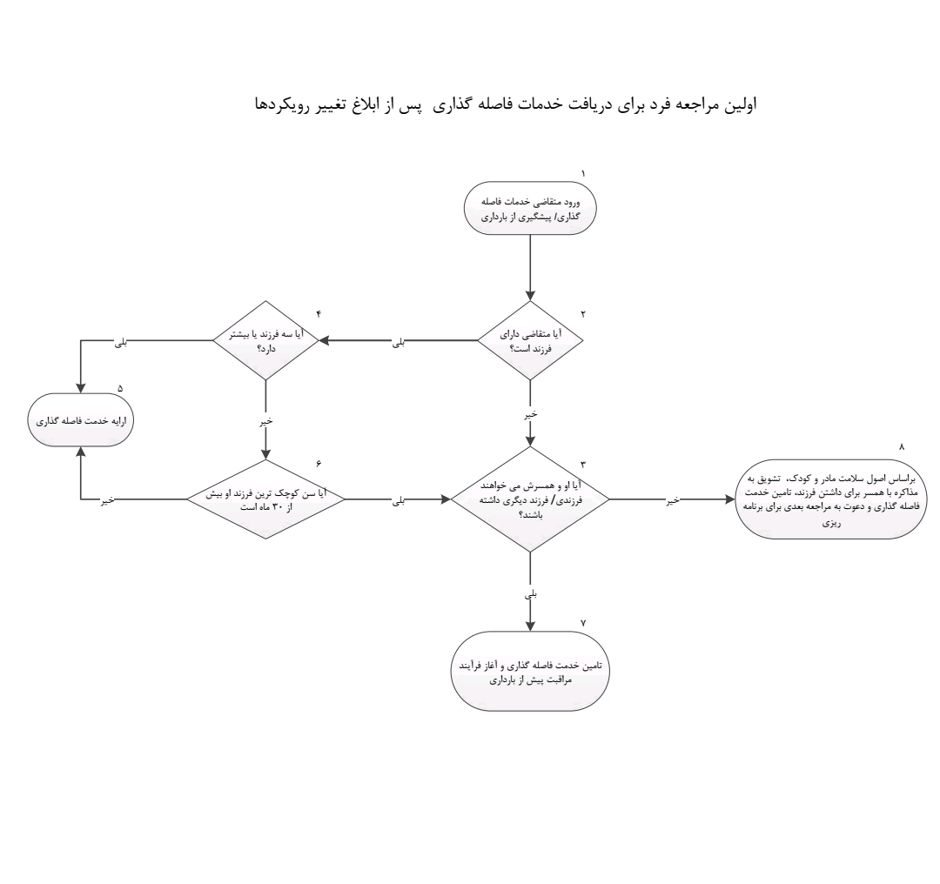

Slide 7
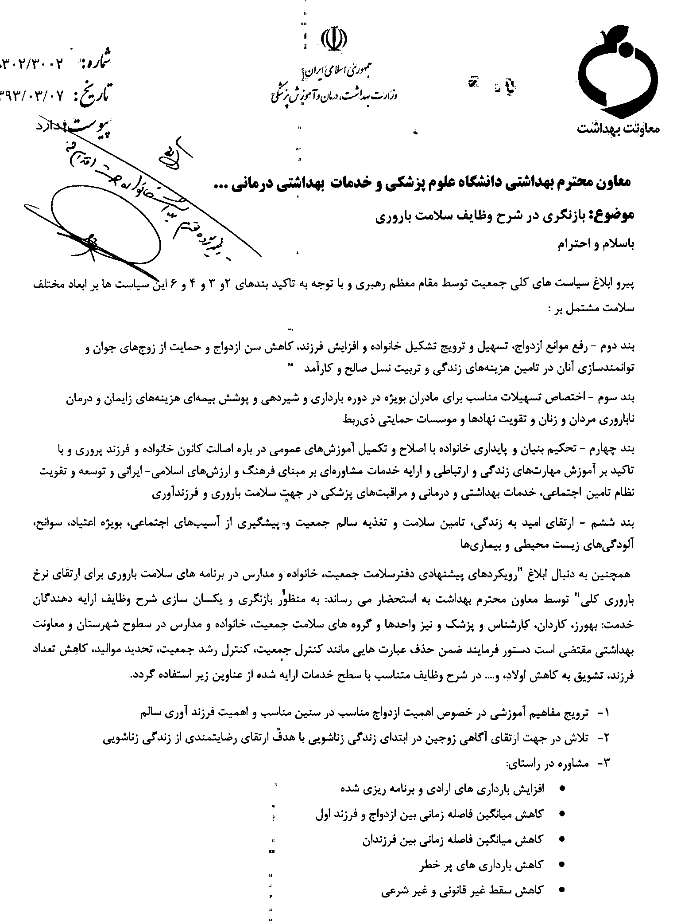

Slide 8
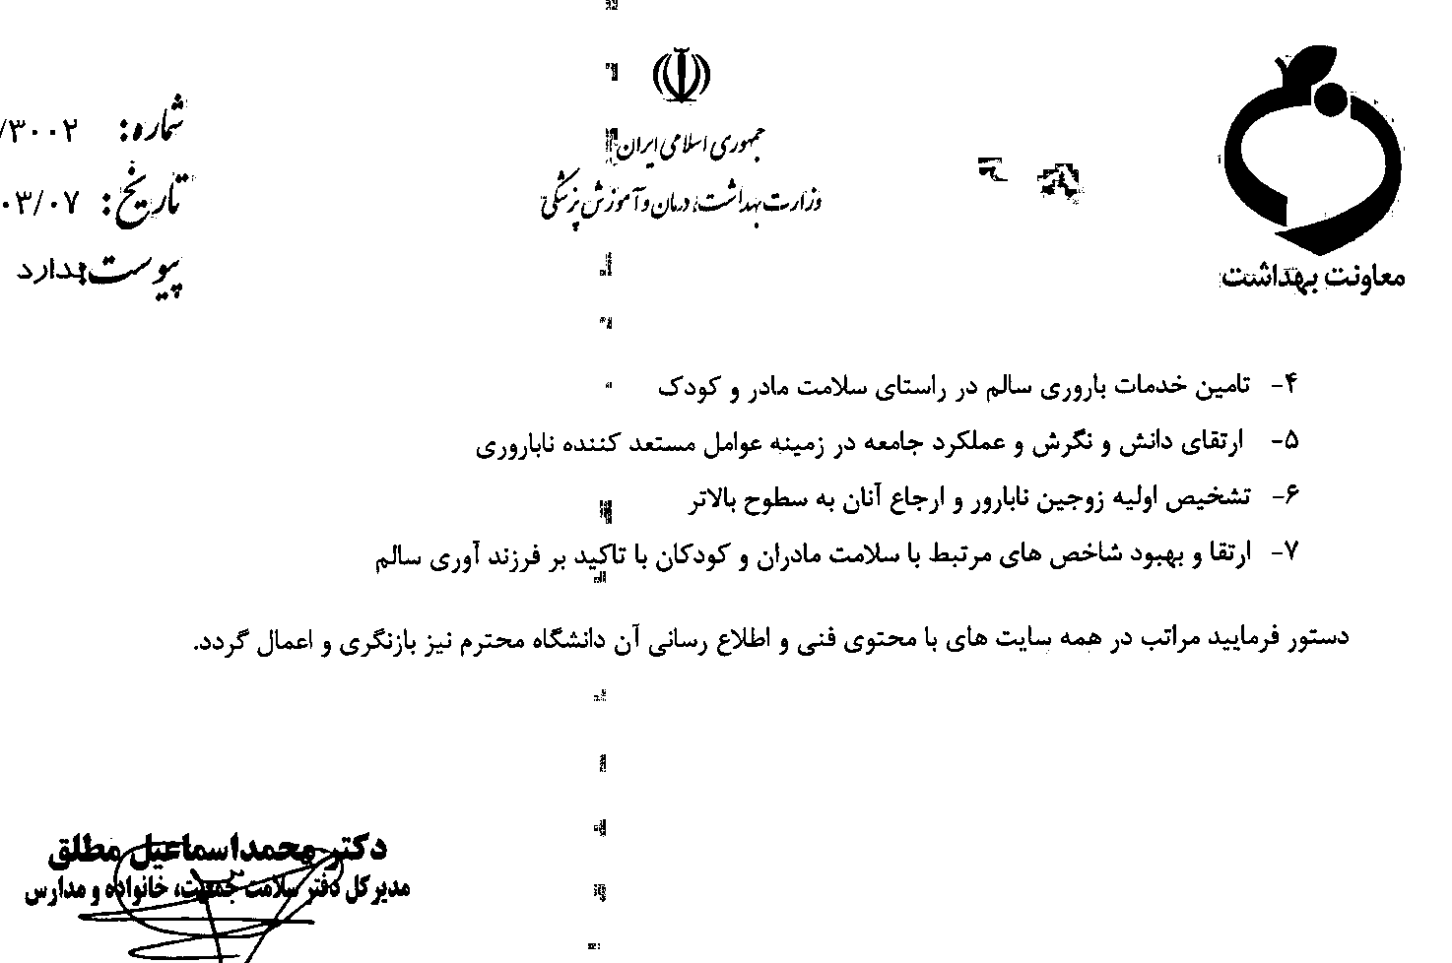

Slide 9
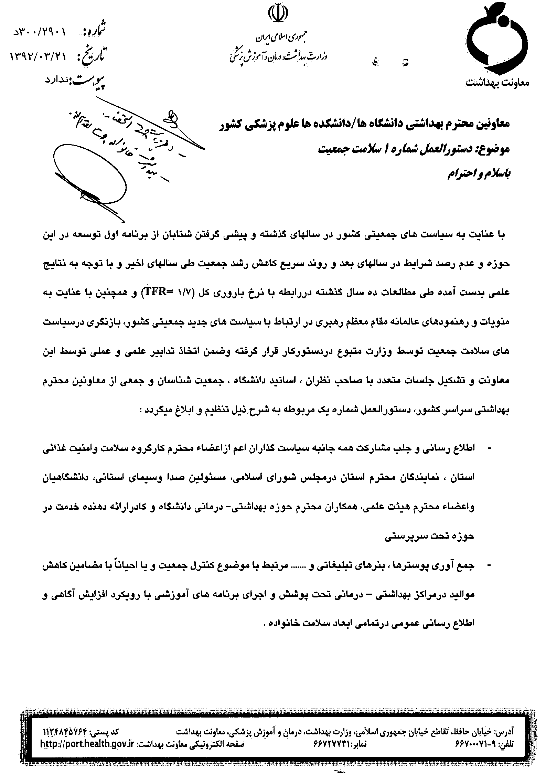

Slide 10
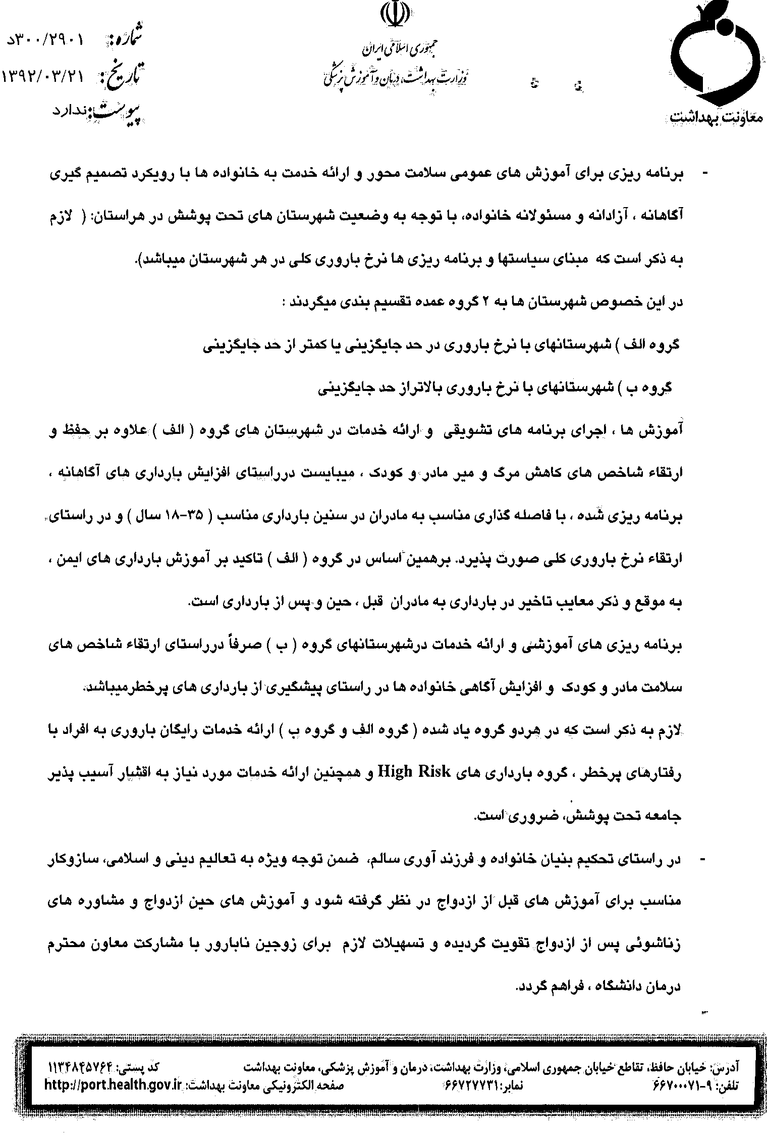

Slide 11
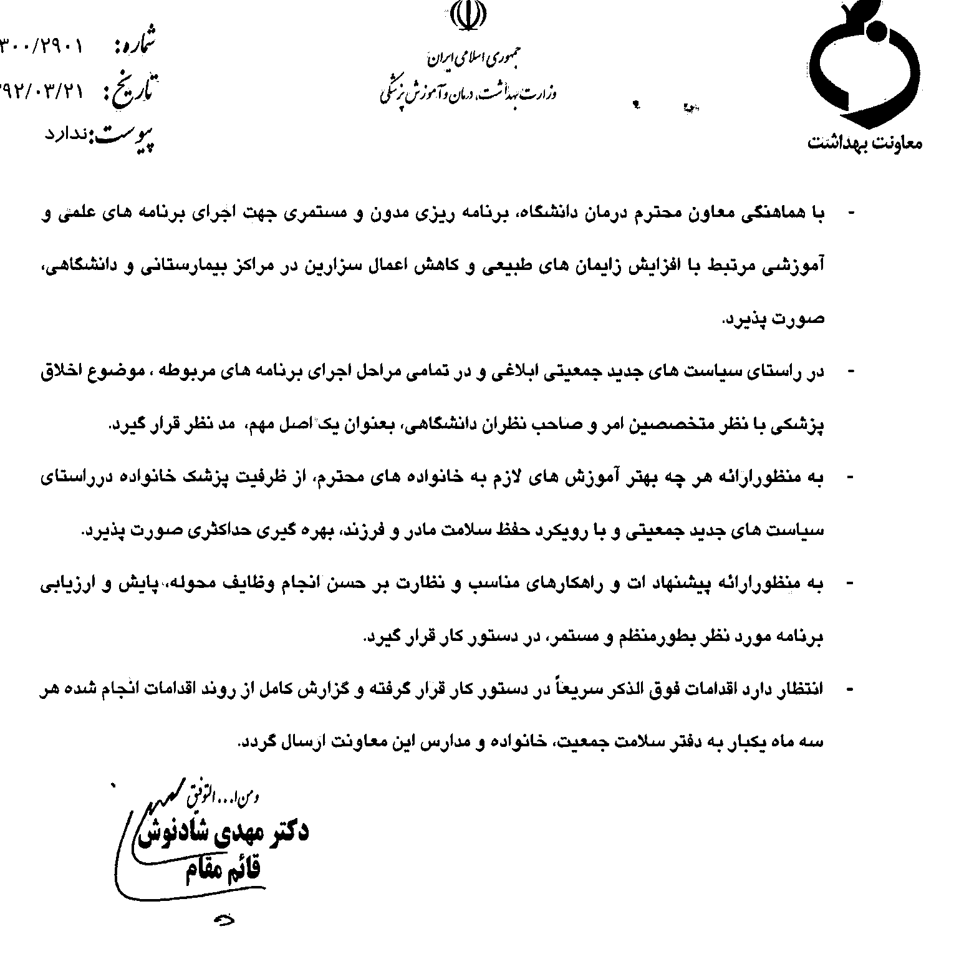

Slide 12
باروری سالم
هدف از برنامه باروری سالم
میزان باروری کل ،نشان دهنده متوسط تعداد فرزندان زنده متولد شده از هر زن در طول دوره فرزند آوری است . (یعنی تعداد فرزندانی که جانشین والدین می شوند ) اگر نرخ باروری کل کمتر از 1/2 باشد کاهش تدریجی جمعیت و نهایتاً انقراض نسل را بدنبال دارد .

Slide 13
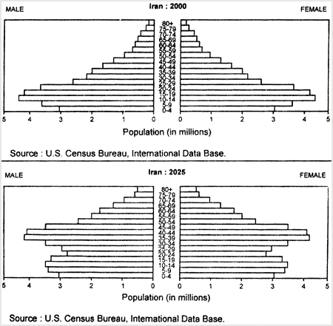

Slide 14
ميزان رشد جمعيت ايران ۲۰۳۰ - ۱۹۵۰
سال
ميزان رشد درصد
۱۹۶۰-۱۹۵۰
۲/۸
۱۹۷۰-۱۹۶۰
۲/۹
۱۹۸۰-۱۹۷۰
۳/۱
۱۹۹۰-۱۹۸۰
۳/۵
۲۰۰۰-۱۹۹۰
۱/۶
۲۰۱۰-۲۰۰۰
۱/۲
۲۰۲۰-۲۰۱۰
۱/۳
۲۰۳۰-۲۰۲۰
۰/۹

Slide 15
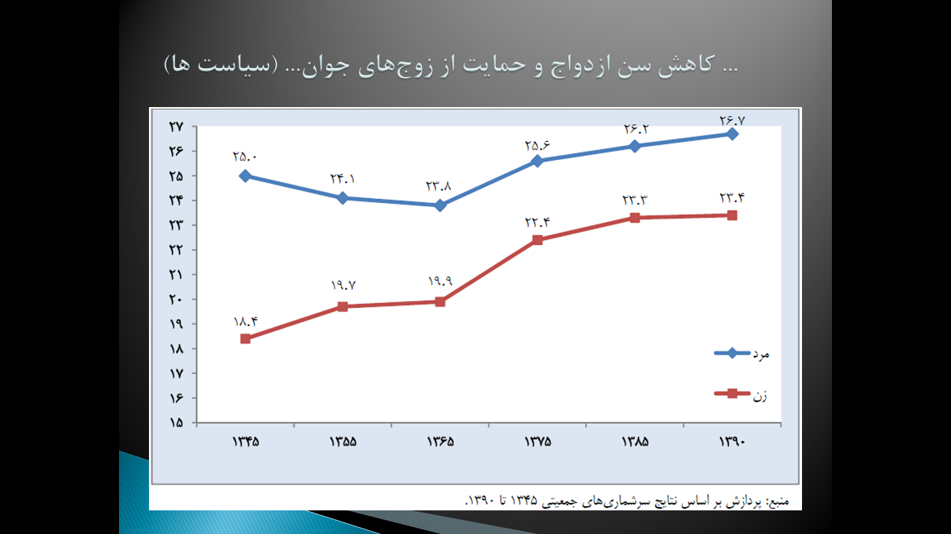

Slide 16
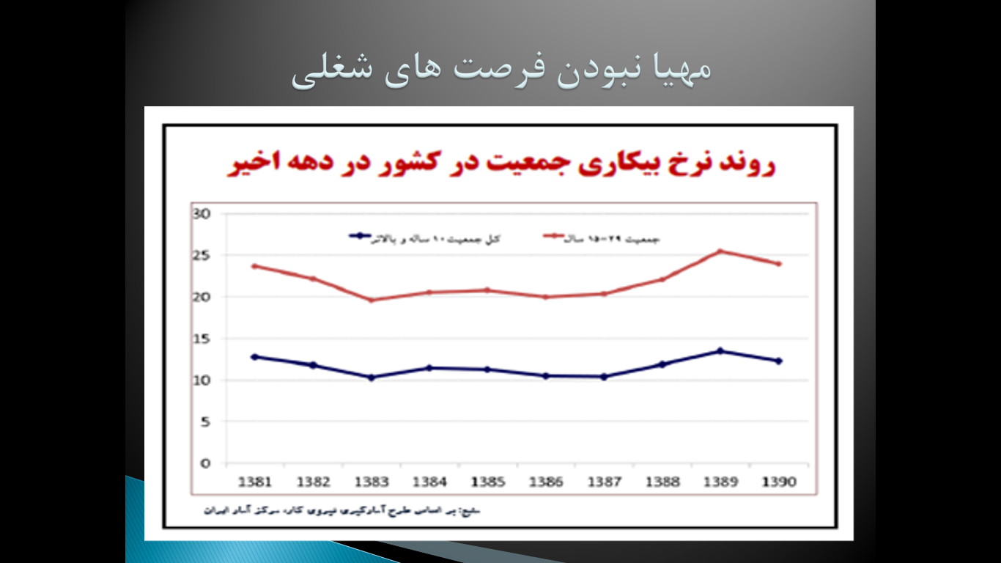

Slide 17
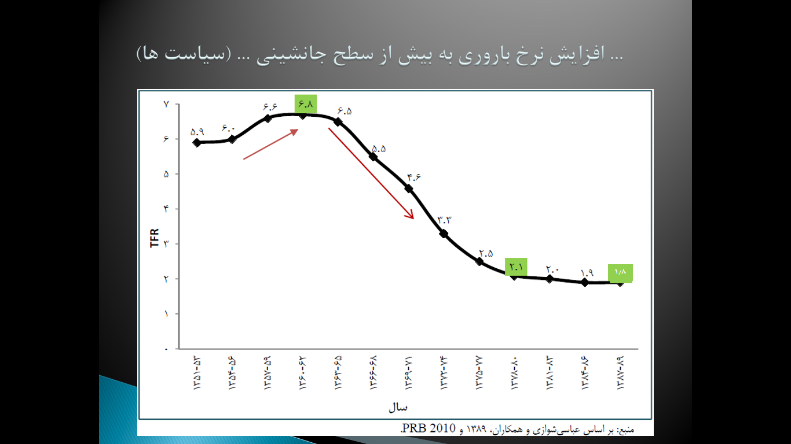

Slide 18
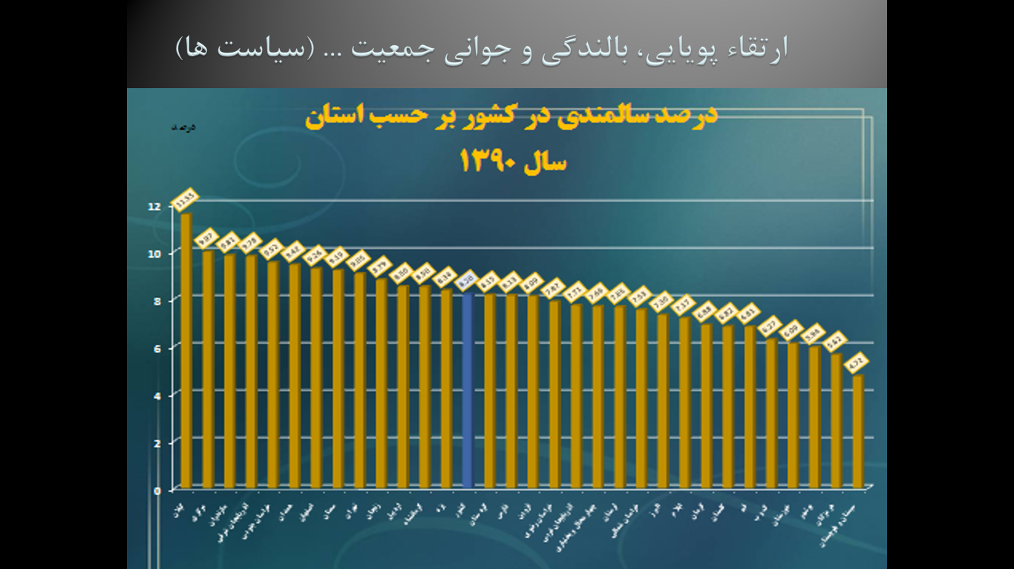

Slide 19
رشد جمعیت از سال 1365 به بعد رو به کاهش نهاد که این امر را می توان ناشی ازدلایل زیر
• تغییر نگرش به فرزندآوری در خانواده ها
• احساس فشارهای اجتماعی بر فرزندان(ترس از آینده مبهم)
• میزان کنترل بر امکانات ومنابع اقتصادی
• مسایل حمایتی مورد نیاز برای داشتن فرزند دیگر
• اشتغال وشهرنشینی
• افزایش سن ازدواج
• تغییر سبک زندگی

Slide 20
رشد جمعیت از سال 1365 به بعد رو به کاهش نهاد که این امر را می توان ناشی ازدلایل زیر
افزایش آمار طلاق بویژه در 5سال اول زندگی
افزایش زنان واقع در سنین باروری که بدون همسر ”در اثر فوت همسر؛میزان تجرد قطعی ، مطلقه
افزایش میزان ناباروری
افزایش سقط جنین عمدی و غیر عمدی

Slide 21
با توجه به روند کاهش تدریجی باروری و رسیدن به پایین تر از سطح جانشینی، مسائل زیر از جمله چالش های آینده جمعیتی ایران خواهد بود
¬ کاهش میزان باروری و تجدید نسل
¬ كاهش حجم كل جمعيت ملي
¬ بحران كاهش نيروي در سن كار
¬ بحران سالمندي جمعيت
¬ افزايش مهاجرتهاي بين المللي و تغييرات هويتي و فرهنگي
¬ بحران ساختاري خانواده
¬ بهم خوردن توازن جمعیت در فرقه های مذهبی
¬ شكاف هاي نسلي در اثر بهم خوردن توازن جمعيت نسل ها،
¬ چالشهای سیاسی- امنیتی-اقتصادی-اجتماعی
¬ کاهش نیروی کار
¬ افزایش سهم سالمندان و مسائل مربوطه

Slide 22


Slide 23
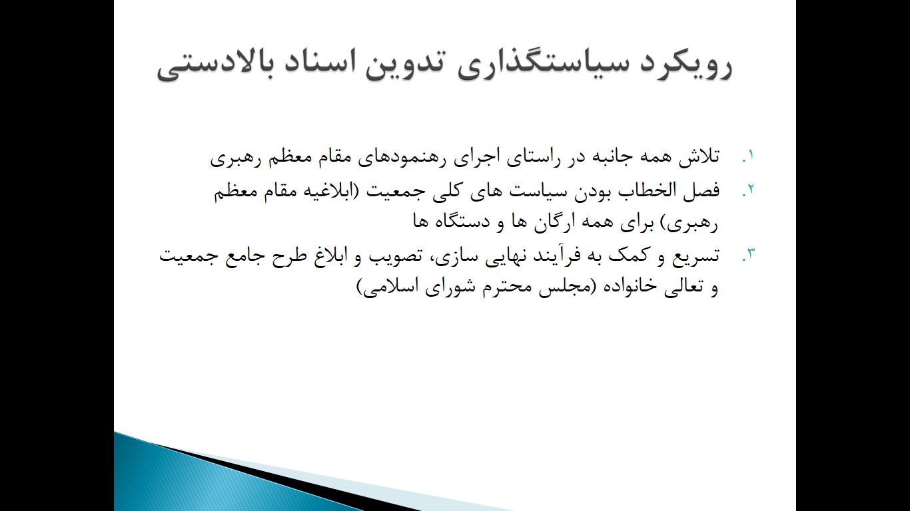

Slide 24
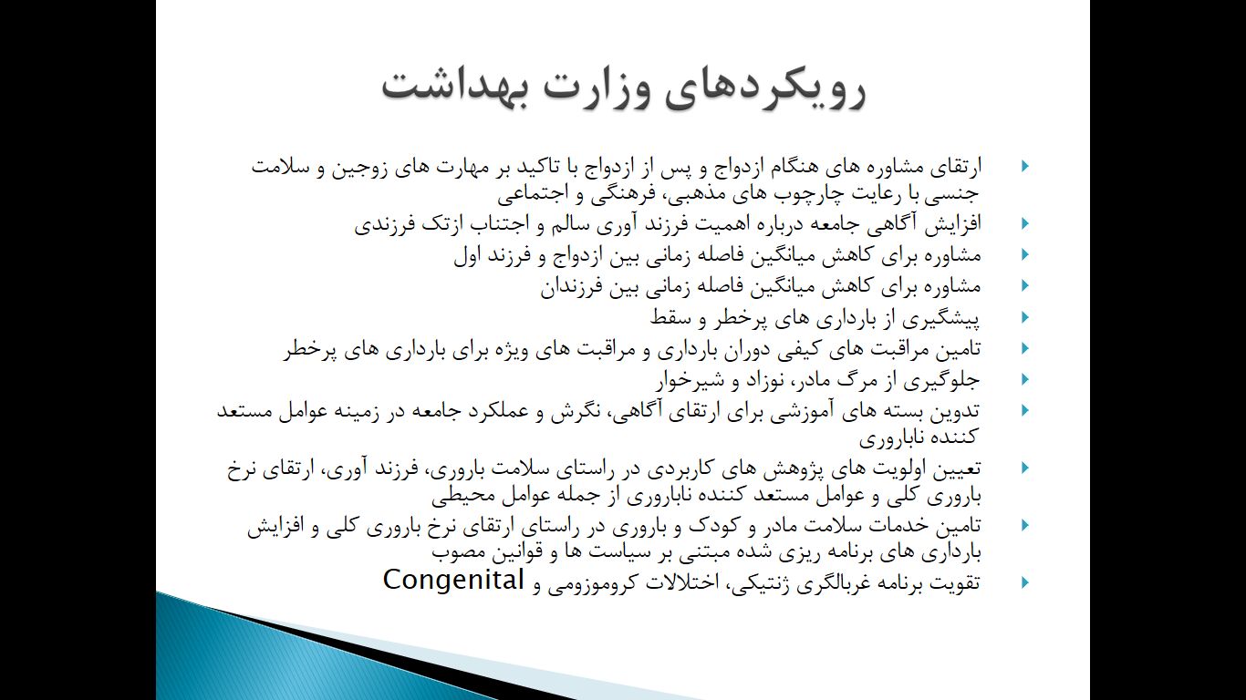

Slide 25
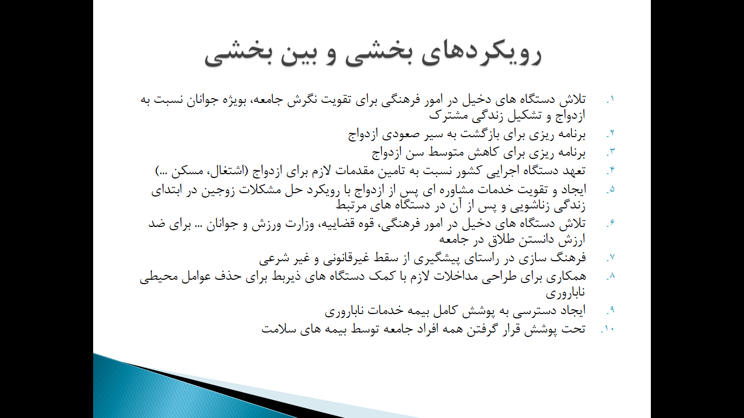

Slide 26
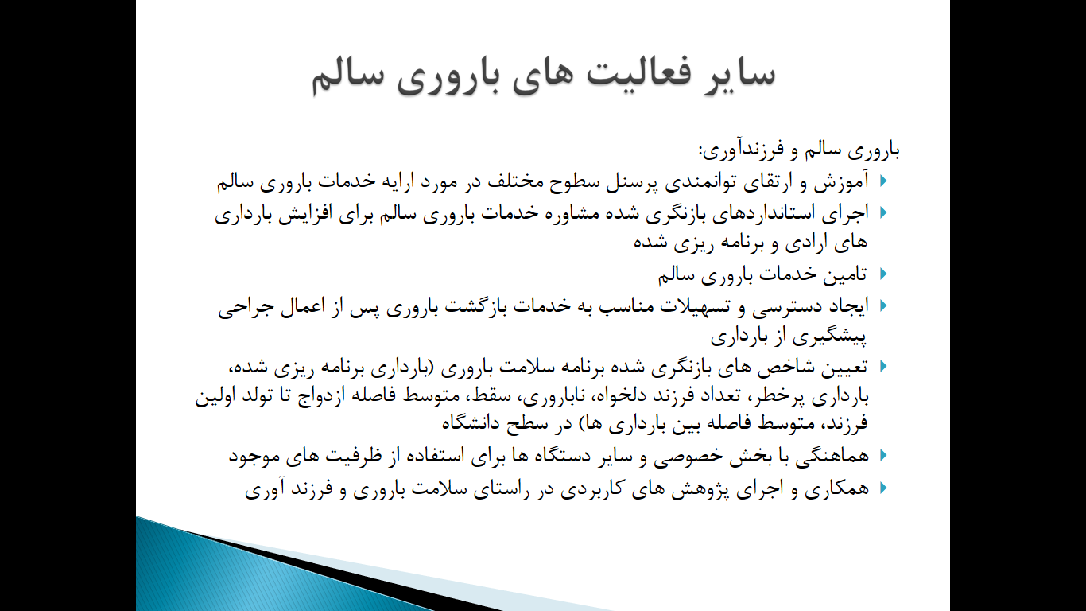

Slide 27
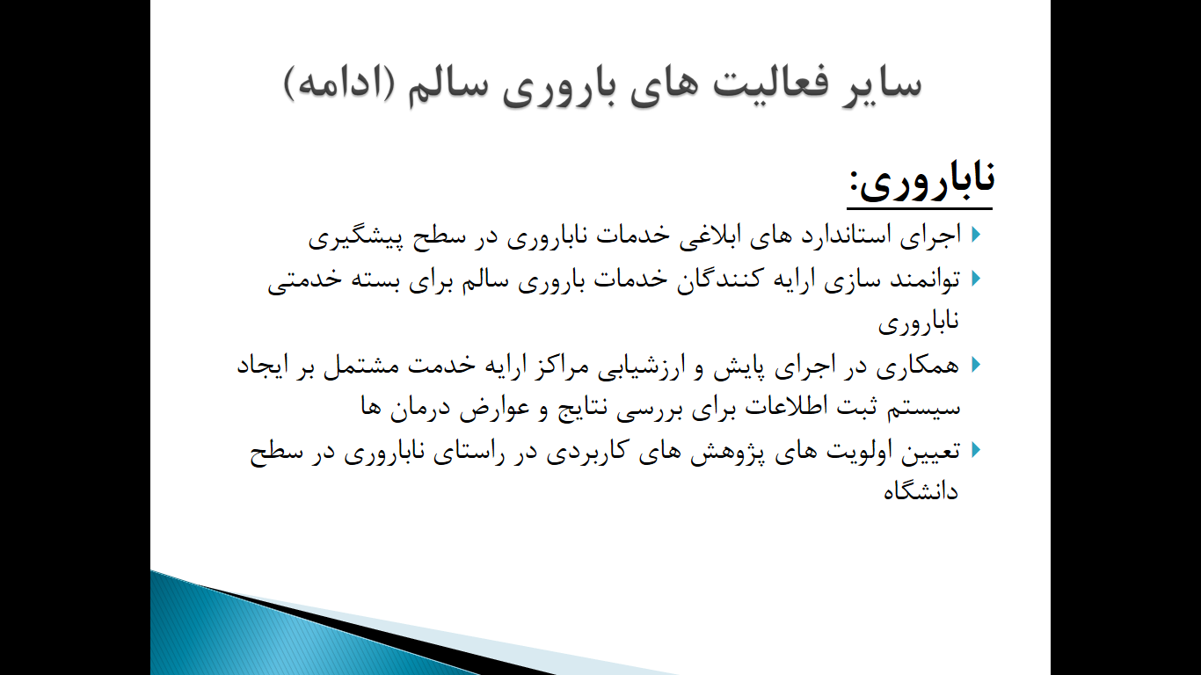

Slide 28


